Slide 1
«Вариативность форм взаимодействия педагогов» старший воспитатель МАДОУ МО г. Краснодар «Детский сад №11» Наконечникова Е.С.

Slide 2
Традиция и инновация на первый взгляд – это два противоположных понятия, но ведь любая традиция когда-то была инновационным введением, а постоянно реализуемое новшество обязательно становится традицией.

Slide 3
Взаимодействие участников образовательного процесса базируется на следующих принципах: - Добровольность - Сотрудничество - Уважение интересов друг друга - Соблюдение законов и иных нормативных актов. Ведущей целью взаимодействия является развитие личностей взаимодействующих сторон, их взаимоотношений, развитие коллектива и реализация его воспитательных возможностей.

Slide 4
Ведущей целью взаимодействия является развитие личностей взаимодействующих сторон, их взаимоотношений, развитие коллектива и реализация его воспитательных возможностей Основными характеристиками взаимодействия считают: -взаимопознание — объективность знания личностных особенностей, лучших сторон друг друга, интересов, увлечений; стремление лучше узнать и познать друг друга, обоюдный интерес друг к другу; -взаимопонимание— понимание общей цели взаимодействия, общности и единства задач, стоящих перед педагогами и детьми; принятие трудностей и забот друг друга; -взаимоотношение— проявление такта, внимание к мнению и предложениям друг друга; эмоциональная готовность к совместной деятельности, удовлетворенность ее результатами; уважение позиции друг друга, сопереживание, сочувствие; -по взаимным действиям — осуществление постоянных контактов, активность участия в совместной деятельности; инициатива в установлении различных контактов, идущая с обеих сторон; помощь, поддержка друг друга; -по взаимовлиянию — способность приходить к согласию по спорным вопросам; учет мнения друг друга при организации работы; изменение способов поведения и действий после рекомендации в адрес друг друга; восприятие другого в качестве примера для подражания.

Slide 5
Критериями эффективности взаимодействия выступают следующие составляющие: -расширение границ индивидуального профессионального опыта; -совершенствование профессиональных умений; атмосфера творческого поиска в решении актуальных проблем образовательного процесса, развития учащихся; -способность к оценке и профессиональной рефлексии процесса и результатов взаимодействия

Slide 6
Постоянное взаимодействие в триаде определяет необходимость -нового качества формируемых в ее процессе -профессионально-личностных характеристик, -профессиональной самоорганизации, -ключевых компетенций и педагогического творчества современного воспитателя путём наращивания знаний -о новых методиках, -приёмах, -технологиях, способствуя развитию новых ценностей деятельности, подготовку педагога как субъекта профессиональной деятельности.

Slide 7
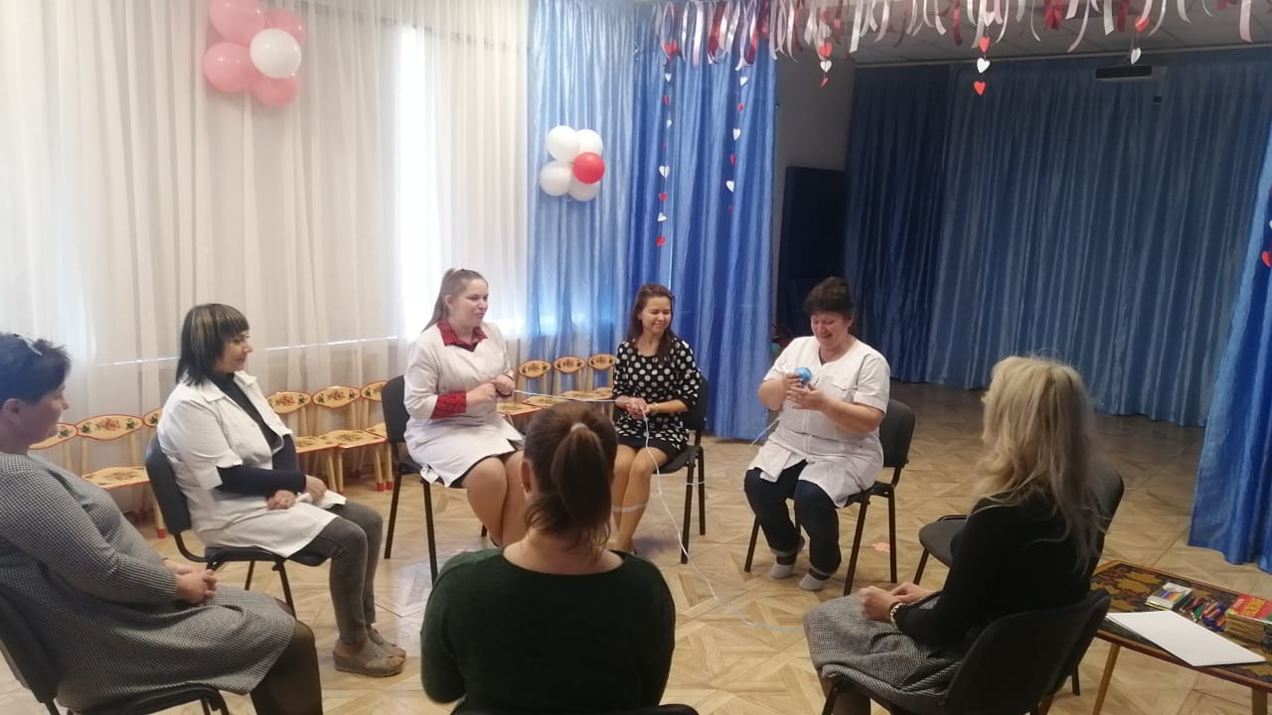
Формы взаимодействия педагогов ДОУ -методические встречи -педагогические советы -семинары-практикумы,совместные гостинные,деловые игры,минилекции,круглые столы; -взимопосещение занятий.

Slide 8
Обратная связь
Педагогическое взаимодействие наставника и начинающего педагога
Педагогическое воздействие наставника
Сотрудничество всего коллектива

Slide 9
Традиции и инновации не существуют вне их взаимосвязи. Следует обратить внимание на слова: «Все новое - это хорошо забытое старое». Спасибо за внимание!

